Slide 1
TP Site restaurant
Un diaporama présenté par
si-tayeb sofiane
Développeur Informatique

Slide 2
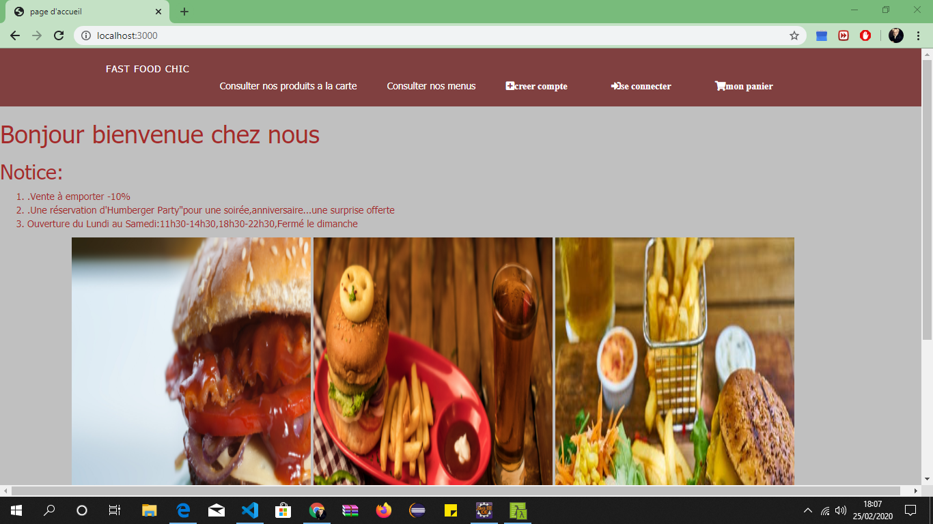
Page d’accueil
La première page qui apparaît au client lors de sa connexion au site
Une barre de menu sur cette page qui donne au client le choix :
logo(fast food chic) pour revenir toujours a la page d’accueil
visité les produit,visité les menu, ou créer un compte et se connecter
On trouve également les cordonner du restaurant et un numéro de téléphone et enfin les lien vers ces réseaux sociaux

Slide 3
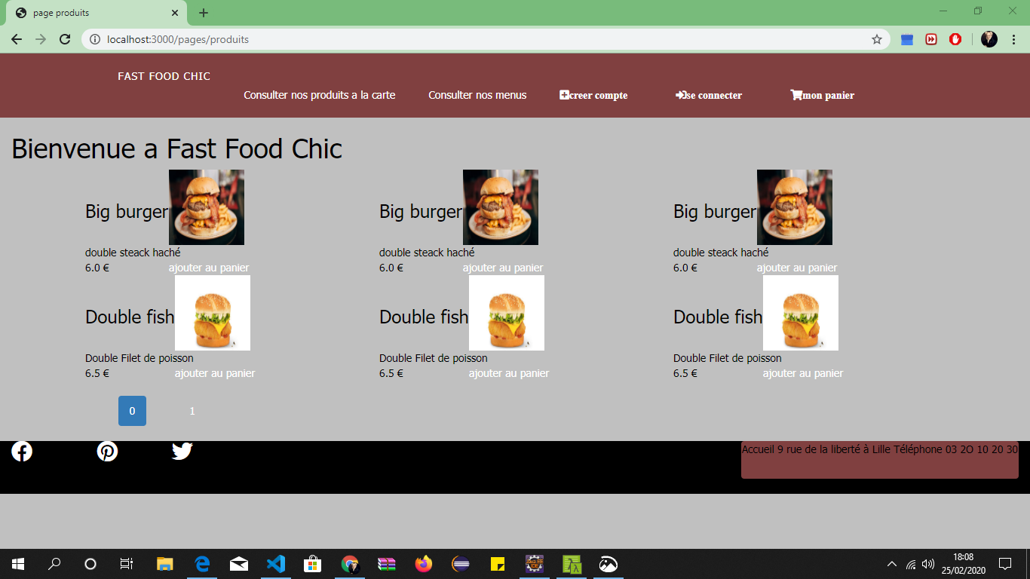
Page produit a la carte
Dans cette page on trouve la pagination des produit a la carte classifié par photo et nom prix et une description
Bien-sure on garde la barre du menu qui laisse le choix a l’utilisateur
l’utilisateur dans le cas ou il est connecté il peut :ajouter des produits a son paniers et/ou des menus il peut voir son panier ainsi ses ancienne commandes

Slide 4
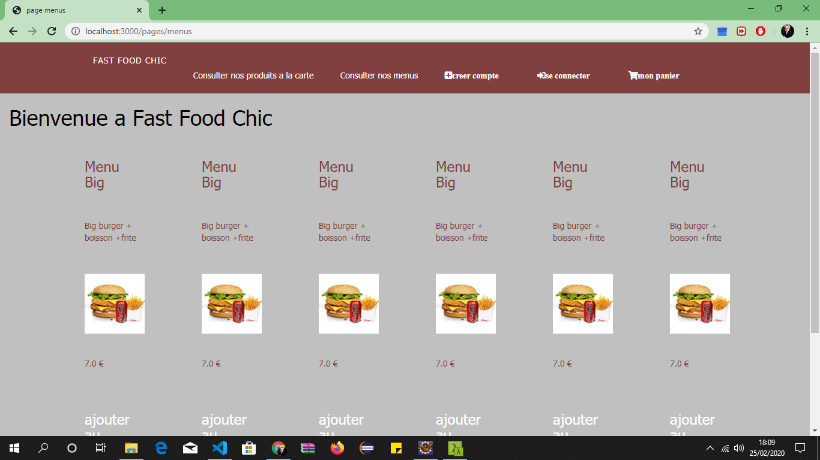
Page des menus
Ici sur cette page on peut faire exactement la même chose que sur la page des produits a la carte

Slide 5
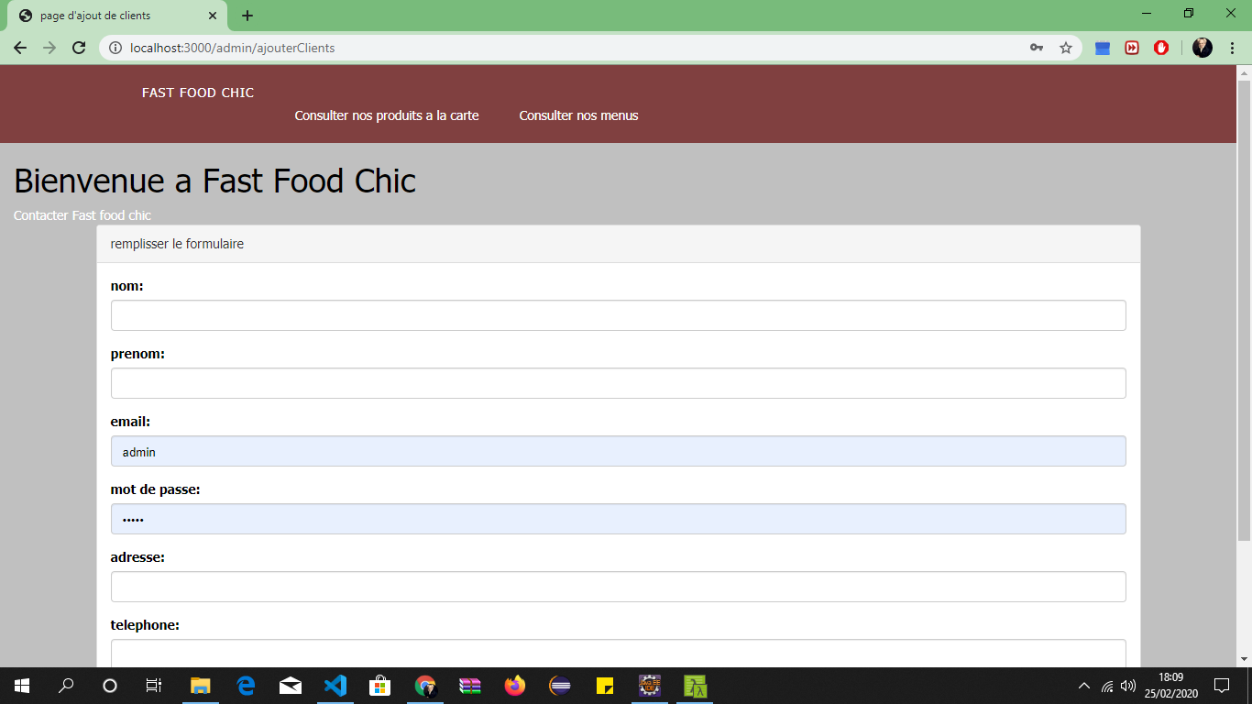
Page de création de compte
Sur cette page j’invite le client a rentré ces information afin d’être enregistré sur la base de donné
Je fait des vérification sur les donné entré
Si les donné sont incorrecte je lui indique un message d’erreur sur le champs a modifier
Si il entre un e-mail déjà utiliser je le renvoi dans une page on lui indiquant que cette e-mail existe dans la base et si il souhaite créer un compte avec nouveau e-mail

Slide 6
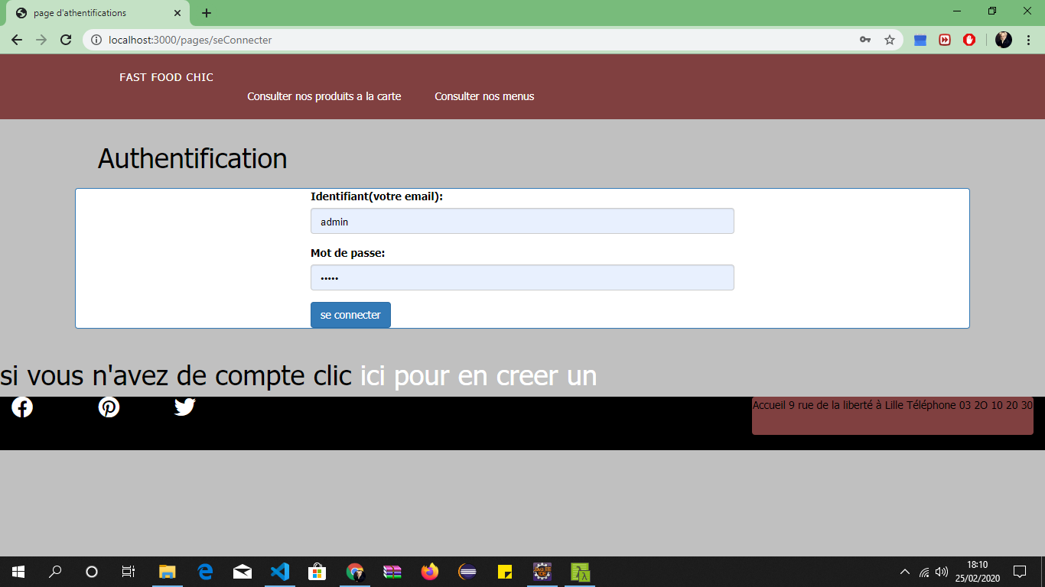
Page se connecter a son compte
Sur cette page le client peut se connecter avec son e-mail et son mot de passe
Si l’e-mail ou le mot de passe sont erroné il peut contacter le restaurant
Ou dans le le cas il n’a pas de compte un lien lui a fourni pour créer un compte

Slide 7
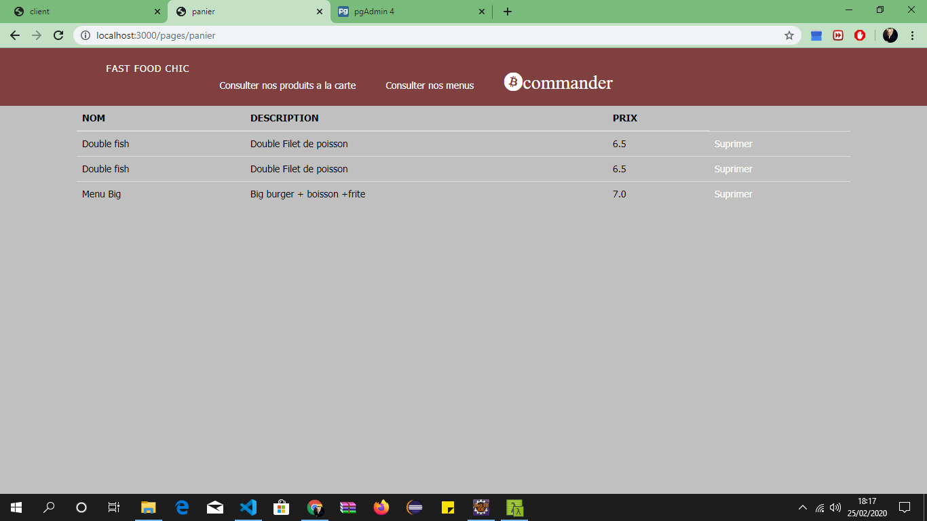
Page panier
Sur cette page le client peut voir les produit qui a sélectionné et qui n’a pas encore commandé
Il peut cliqué sur commandé et la commande sera envoyé a l’admin du restaurant qui peut la traité et contacter éventuellement le client pour le payement et la confirmation

Slide 8
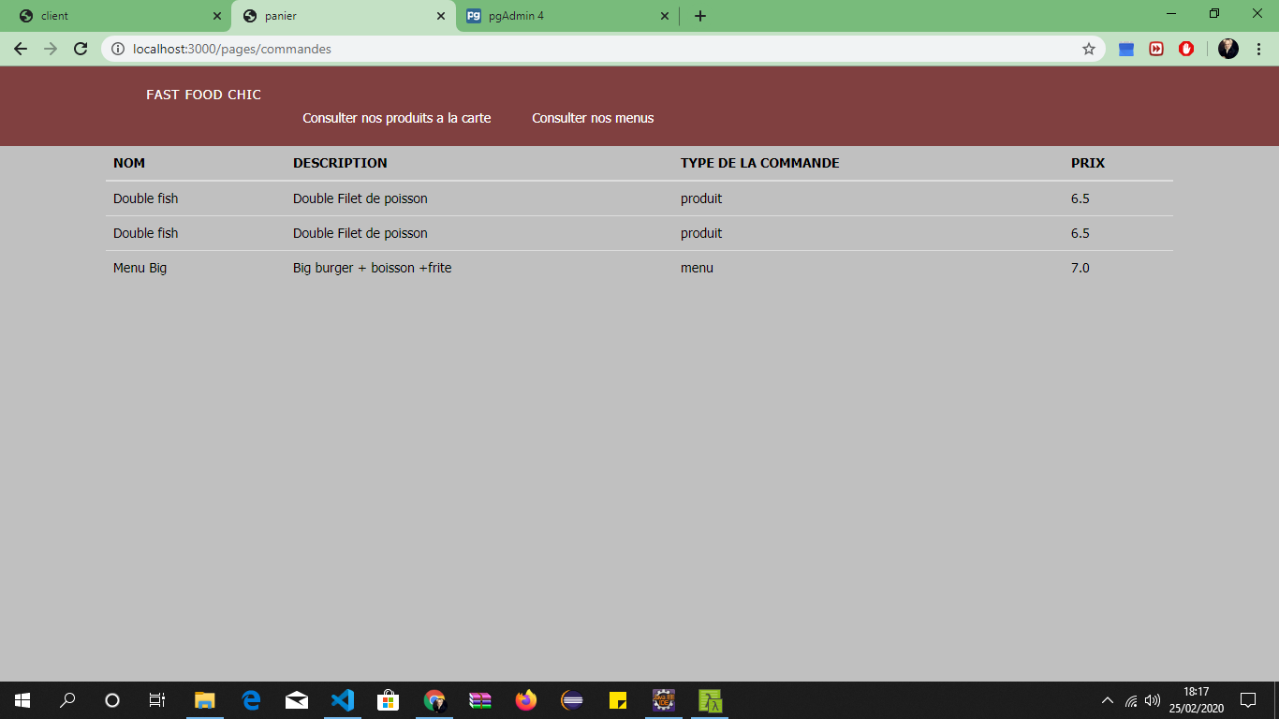
Pages commandes
Sur cette page le client peut voir l’ensemble de ces commandes
Il ne peut pas modifier ces commande seul le restaurant est en habilité de le faire

Slide 9
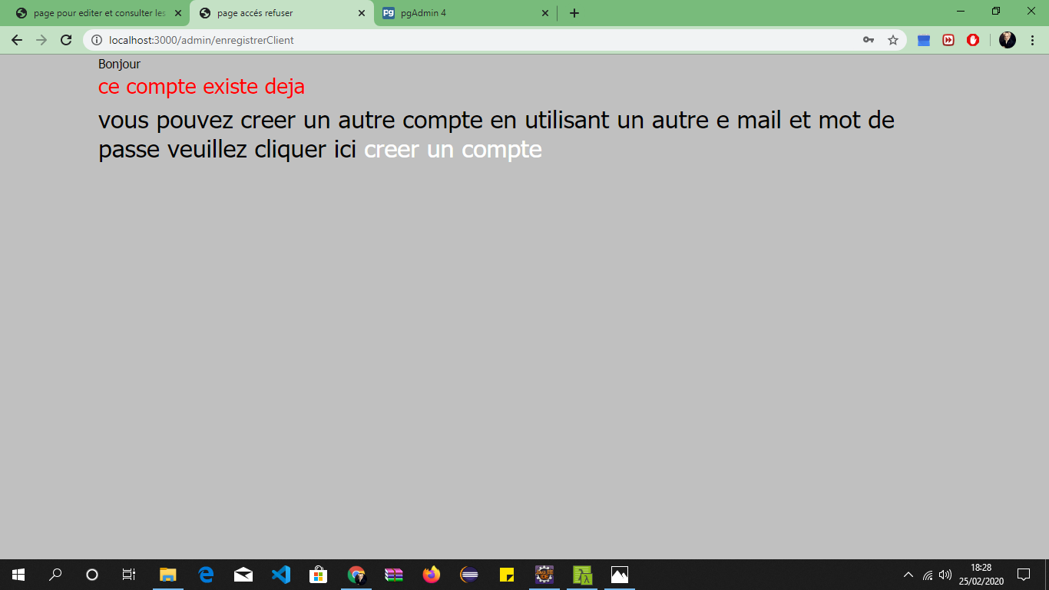
Page d’information
Cette page informe le client que le compte existe deja

Slide 10
Pages pour l’admin ‘ big boss:) ‘ pour accéder il faut ajouter a la racine du site /admin/clients

Slide 11
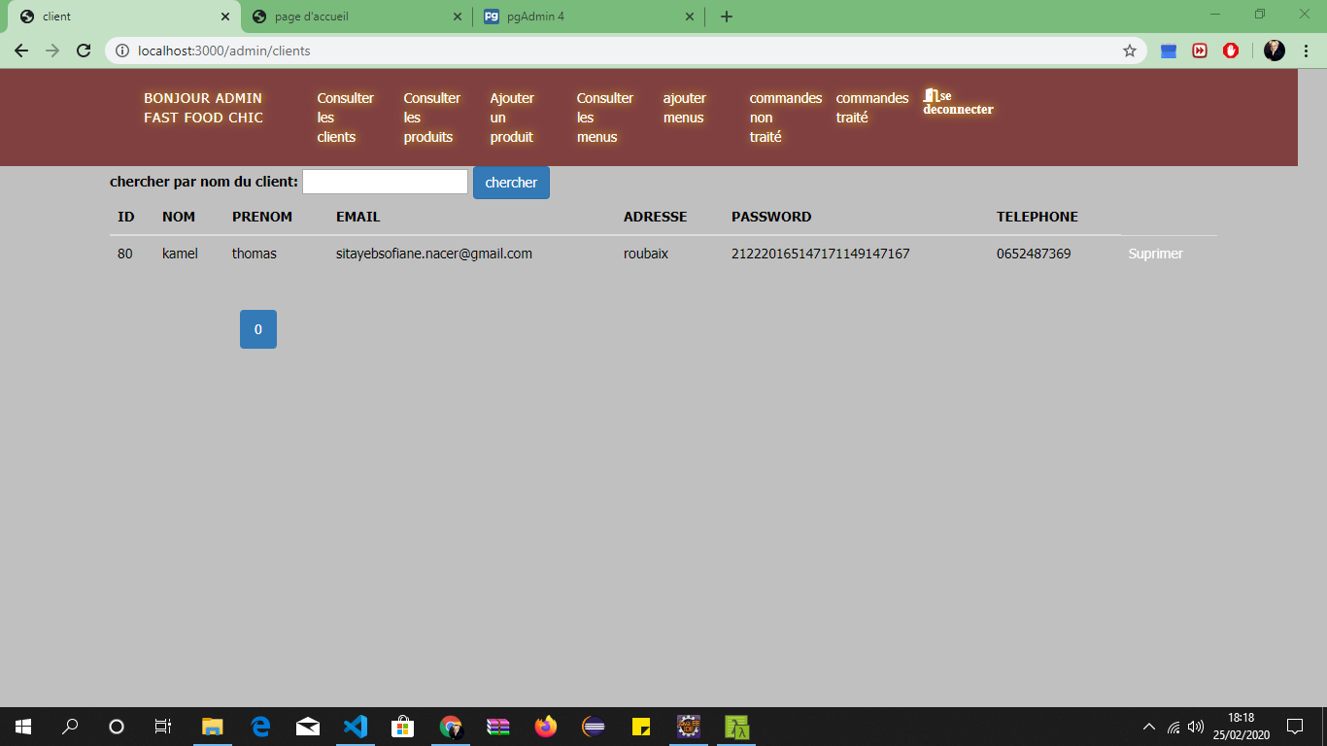
Page consulter clients
Sur cette page il peut voir les information du client
Il peut supprimer le client

Slide 12
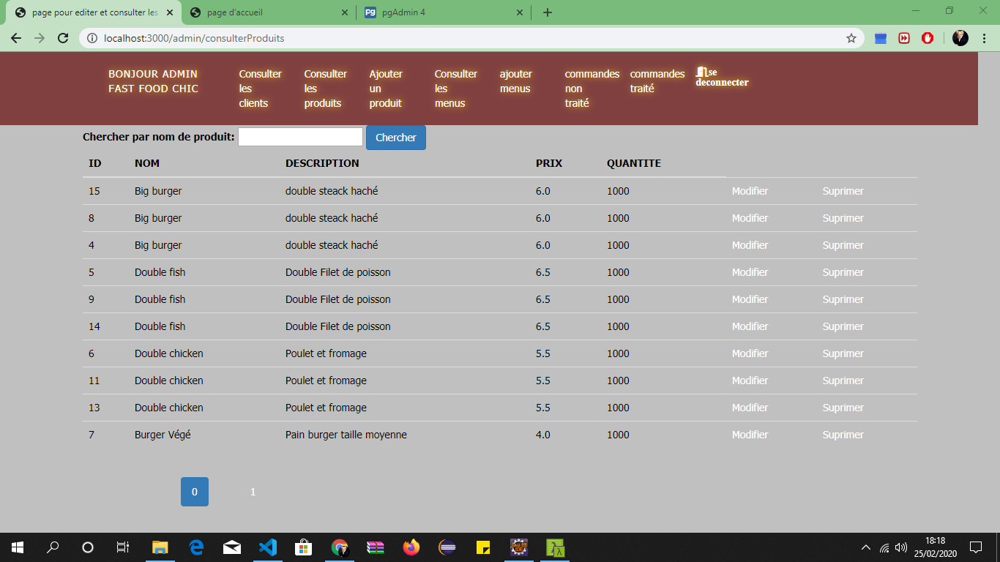
Pages consulter produits
Sur cette page il peut consulter un produit
Modifier le produit
Supprimer le produit

Slide 13
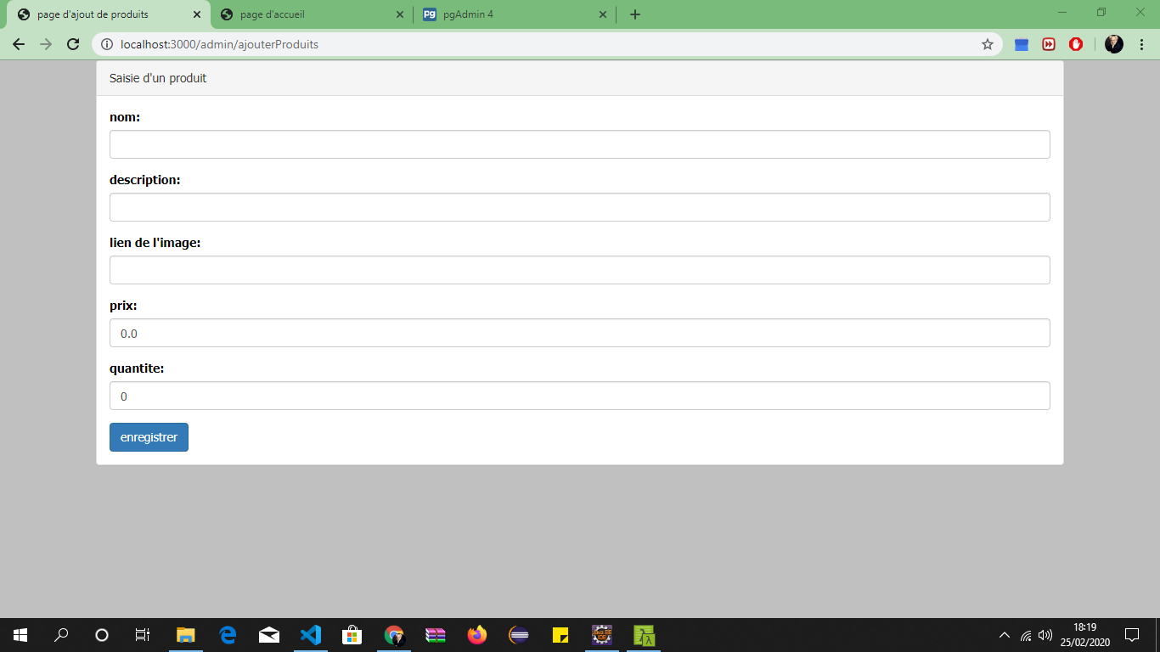
Page ajout de produit
Sur cette page il peut ajouter un nouveau produit en base de donner ,il va s’affiche directement sur les pages du client
Il peut renseigné toutes les caractéristique et une photo du produit

Slide 14
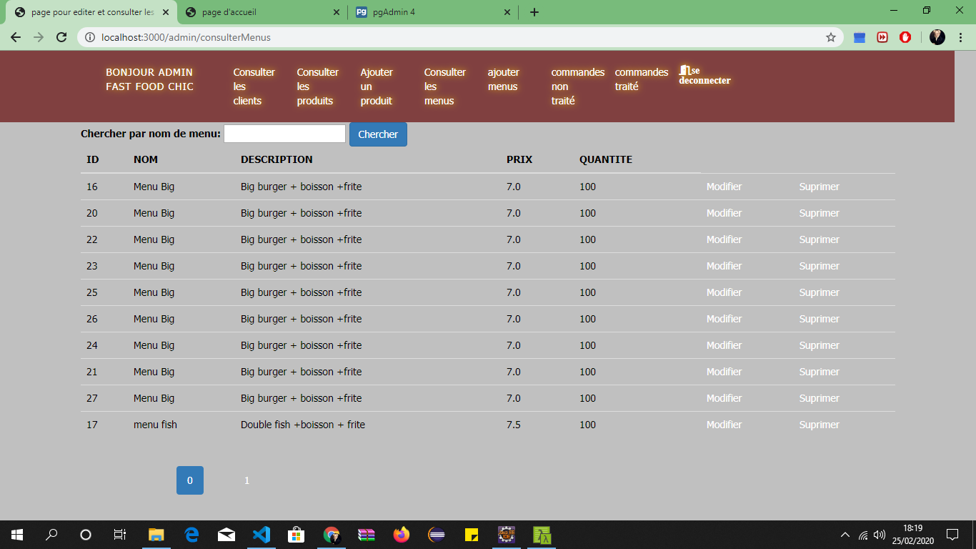
Pages consulter menus
Sur cette page il peut faire exactement la même chose que la page des produits

Slide 15

Page ajout d’un menu
Sur cette page il peut exactement comme l’ajout du produit

Slide 16
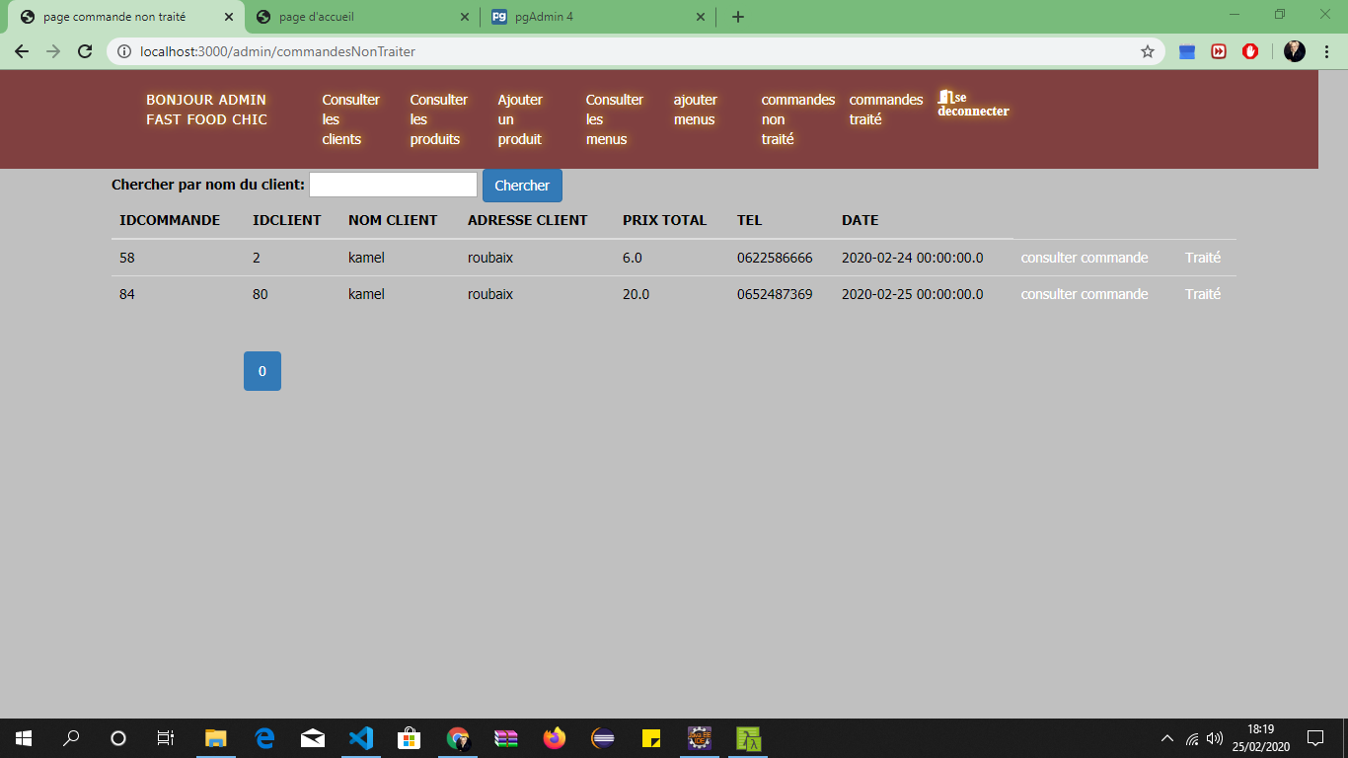
Page commande non traité
Sur cette page l’admin ainsi que le user peut consulter la commande
Clic sur traité après la préparation de la commande

Slide 17
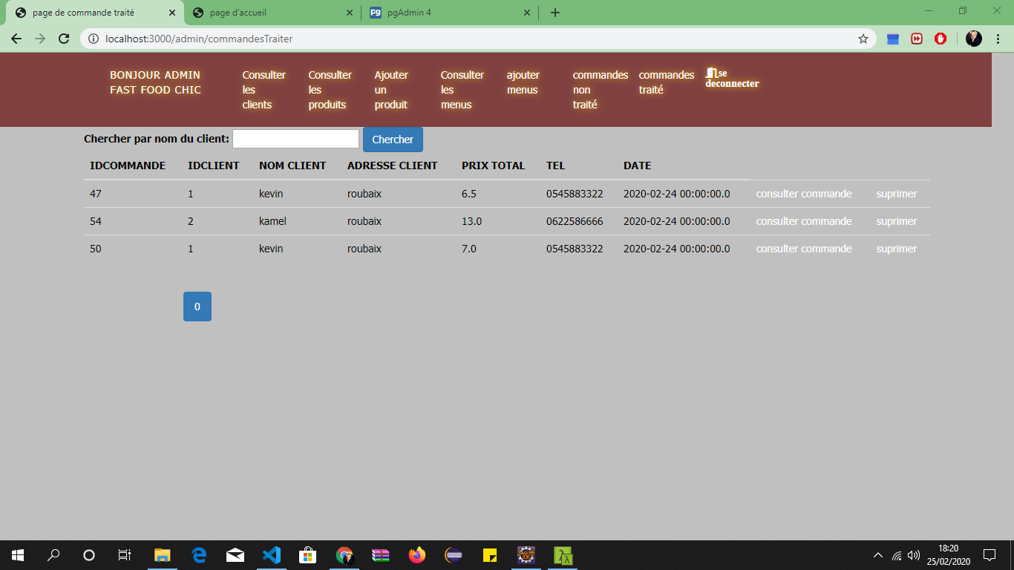
Page commande déjà traité
Sur cette page il peut visité toutes les commande traité
Il ya un bouton supprimé si il souhaite supprimer mais que pour l’admin

Slide 18
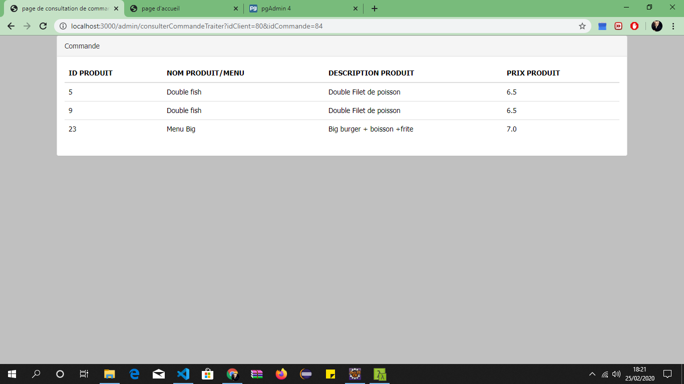
Page consulter une commande
Sur cette page il peut consulter tout les produit qui constitue la commande concerné

Slide 19
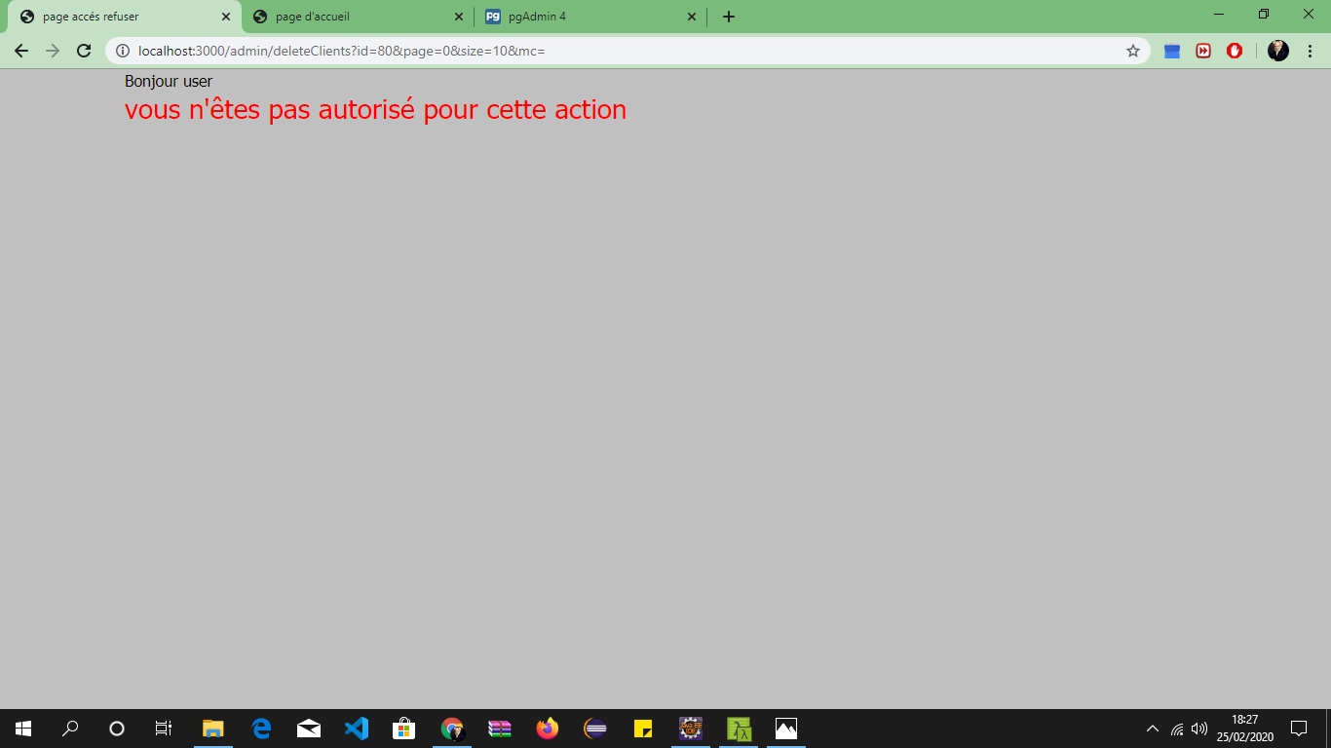
Page de droit admin
Cette page indique quand on est autorisé ou pas pour faire une action selon les roles

Slide 20
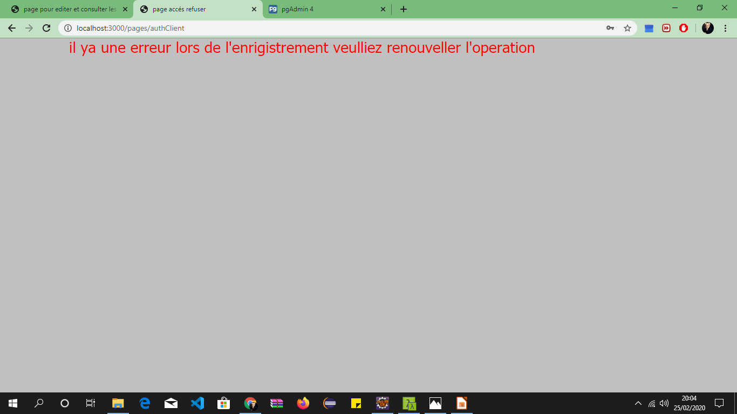
Page d’erreur
Cette page indique les éventuelles erreurs d’enregistrement

Slide 21
Fin diapo
Merci pour votre attention

